Slide 1
Médinotes
87k
Kinésithérapeutes
116k
65k
Psychologues
41k
Dentistes
28k
Ostéopathes
Médecins
Quels sont ses objectifs?
Les notes médicales font partie intégrante des cabinets médicaux, la pluridisciplinarité et la complexité de la médecine moderne nécessite la mise en place d'une gestion facile et évolutive pour suivre les patients.
Quels sont mes clients cibles et leur étendue ?
Institutions
Evolution des épidémies en temps réel
Chercheurs
Algorithmes d'analyse
Professionnels (libéraux et cliniques)
Conseils santé stratégique
Données épidémiologiques en temps réel
Suivi de patients
Statistiques d'évolution
Partage de pratiques
Une seule platforme
Quel est le type de besoins auxquels cette platforme va répondre ?

Slide 2
Médinotes
Directeur
Production & Développement Responsable Marketing & Vente
Responsable Communication
RH
Reponsable Marketing & ventes
Responsable Informatique
Médinotes
Quelles sont les compétences spécifiques de chaque membre de l’équipe ?
Romain Roques
Ingénieur
4 ans d'expérience en startup
Adrien Roques
2 ans d'expérience en dev logiciel
Maxime Roques
Thomas benetti
Victor Chamontin
Rafael Cecotti
Inégnieur logiciel
Analyste financier
BAC+5
BAC+3 informatique
BAC+3 informatique
2 ans d'expérience en dev logiciel
Ingénieur logiciel
2 ans d'expérience en dev logiciel
100% d'activité
30% d'activité
20% d'activité
20% d'activité
20% d'activité
30% d'activité

Slide 3
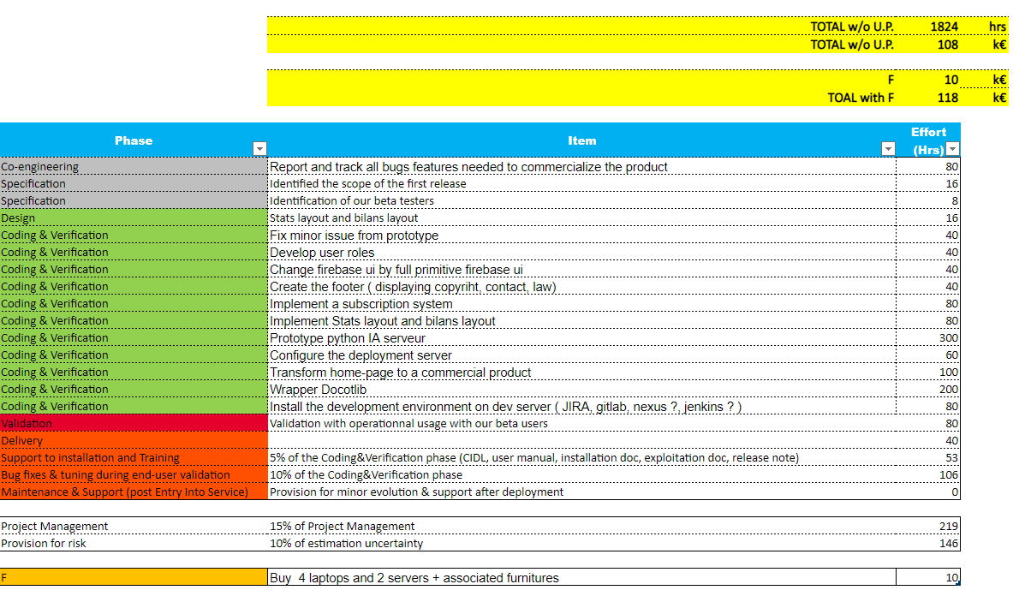
Médinotes
Quels sont les besoins en argent de ma future entreprise ?

Slide 4

< 100 utilisateurs
< 1000 utilisateurs
< 10 000 utilisateurs( 3% du marché)
Médinotes
Quelle est ma rentabilité prévue ?
Service pour le suivi de patients aux professionnels
€60/ mois
12 mois - 36K€
24 mois - 317k€
36 mois 4,2m€

